Slide 1
В центральной части слайда приведена формула (1) для описания квантования путем соотнесения значения сигнала с ближайшим снизу значением уровня. В нижней части слайда приведена формула (2) для описания квантования сигнала типа «midrise» (midrise — характеристика квантования с нулём на границе шага квантования). В литературе возможно найти упоминание способов квантования, описываемых формулами (1) и (2). В формулах используется значение непрерывного по амплитуде сигнала и амплитуды младшего значащего разряда АЦП.
(1)
–m-ый элемент вектора амплитуды дискретно-квантованного сигнала;
–m-ый элемент вектора амплитуды дискретизованного сигнала;
–амплитуда младшего значащего разряда, где a_{s}–размах входного напряжения АЦП, M–разрядность преобразующего устройства,
–знак взятия целой части числа.
(2)

Slide 2
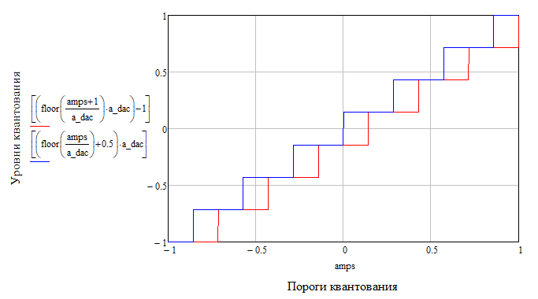
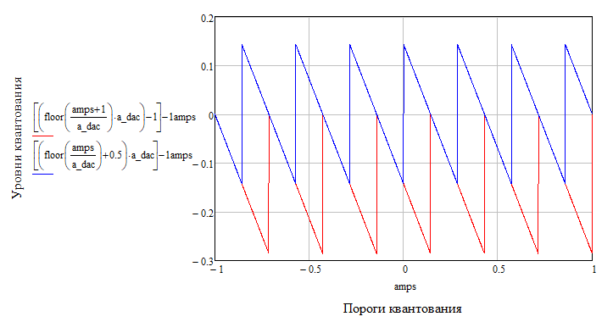
В левом верхнем углу слайда изображены зависимости уровней квантования от порогов квантования для 8 уровней квантования (3-х разрядное квантующее устройство). Красной линией изображены пороги квантования для сигнала со смещением уровня. Синей линией изображены пороги квантования для «midrise» квантования. На графиках видны различия между типами квантования в виде смещенного на 0,5a_{s} порога квантования для сигнала, квантованного со смещением уровня.
В правом нижнем углу слайда показана ошибка квантования для двух типов квантования: красная линия–смещение уровня, синяя линия– «midrise» квантование. Из графиков видно, что ошибка квантования изменяется от 0 до a_{s} , но для смещенного квантования значение ошибки сдвинуто на 0,5a_{s}.

Slide 3
Результаты представлены в виде разности энтропии рассчитанного значения и оценки энтропии по отношению к натуральному логарифму N, полученная величина была выражена в процентах:
где
В левой части слайда изображена зависимость разности энтропий от отношения частот для двух случаев отношений амплитуды сигнала к кванту амплитуды АЦП: красная линия-отношение амплитуд 5, синяя линия-отношение амплитуд 25. Разность энтропий рассмотрена для квантования со смещением уровня. Отношение сигнал шум равно 1.
На графике наблюдаются резкие изменения разности энтропий в виде пиков, пики в меньшей степени проявляются для отношения амплитуд 25. Также наблюдается рост разности энтропий с ростом отношения частот при величине последнего менее 0,1.
.

Slide 4
В левой части слайда изображена зависимость разности энтропий от отношения частот для двух случаев отношений амплитуды сигнала к кванту амплитуды АЦП: красная линия-отношение амплитуд 5, синяя линия-отношение амплитуд 25. Разность энтропий рассмотрена для «midrise» квантования. Отношение сигнал шум равно 1.
На графике наблюдаются резкие изменения разности энтропий в виде пиков, пики в меньшей степени проявляются для отношения амплитуд 25. Изменение разности энтропий в пиках происходит как в сторону увеличения, так и в сторону уменьшения.

Slide 5
В верхней части слайда изображена зависимость разности энтропий от отношения частот для двух типов квантований: красная линия-квантование со смещением уровня, синяя-«midrise» квантование. Отношение сигнал шум равно 1, отношение амплитуд равно 5.
Общий уровень разности энтропий выше для случая «midrise» квантования, что свидетельствует о меньшей когерентности сигналов вследствие больших шумов. Разность разностей энтропий в пиковых значениях может достигать 3%. При отношении частот менее 0,1 разность энтропий для «midrise» квантования практически не зависит от значения отношения частот в отличии от случая смещенной характеристики.

Slide 6
Для объяснения возникновения пиков построим зависимости двух величин квантованного сигнала от отношения частоты сигнала к частоте дискретизации: корреляционной функции (3) и скалярного произведения сигналов (4). Корреляционную функцию можно интерпретировать как степень сонаправленности и коллинеарности сигналов, а скалярное произведение можно интерпретировать как энергию взаимодействия между сигналами. В корреляционной функции и скалярном произведении считается, что сигнал детерминирован и незашумлен.
(3)
–i-ый элемент вектора амплитуды дискретно-квантованного сигнала;
–i-ый элемент вектора амплитуды непрерывного сигнала;
–знак комплексного сопряжения;
–знак арифметического среднего;
(4)

Slide 7
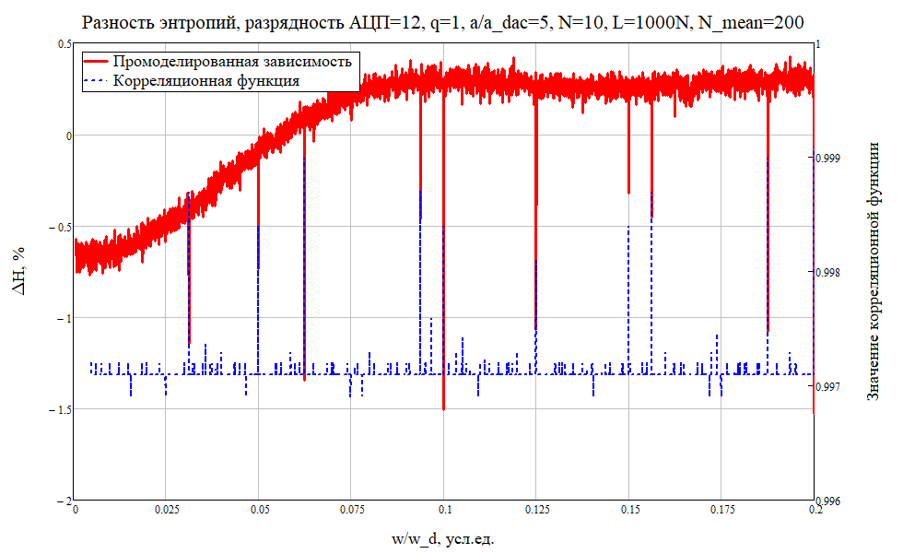
В верхней части слайда красной линией изображена зависимость разности энтропий от отношения частот, синей линией изображено значение модуля корреляционной функции. Зависимости построены для смещенного квантования. Отношение сигнал шум равно 1, отношение амплитуд равно 5.
Пикам на графике разности энтропий соответствуют пики увеличения модуля скалярного произведения.
Корреляционная функция предсказывает наличие большего количества пиков возрастания с меньшей амплитудой, а также наличие пиков, в которых модуль корреляционной функции уменьшается.

Slide 8
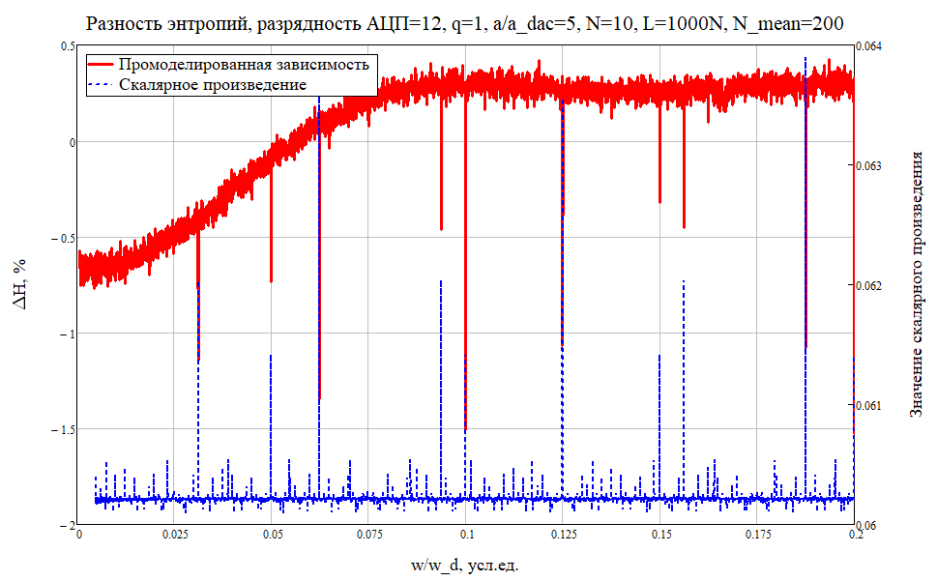
В верхней части слайда красной линией изображена зависимость разности энтропий от отношения частот, синей линией изображено значение модуля скалярного произведения. Зависимости построены для смещенного квантования. Отношение сигнал шум равно 1, отношение амплитуд равно 5.
Пикам на графике разности энтропий соответствуют пики увеличения модуля скалярного произведения.
Скалярное произведение предсказывает наличие большего количества пиков возрастания с меньшей амплитудой, а также наличие множества пиков, в которых модуль корреляционной функции незначительно уменьшается.

Slide 9
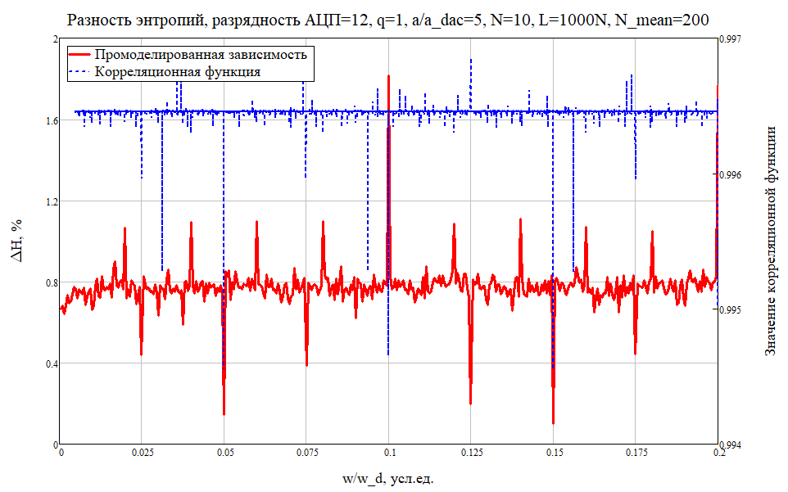
В верхней части слайда красной линией изображена зависимость разности энтропий от отношения частот, синей линией изображено значение модуля корреляционной функции. Зависимости построены для «midrise» квантования. Отношение сигнал шум равно 1, отношение амплитуд равно 5.
Пикам на графике разности энтропий соответствуют некоторое пики корреляционной функции, в которых модуль корреляционной функции изменяется.
Корреляционная функция предсказывает наличие множества пиков, в которых модуль корреляционной функции изменяется.
Пикам уменьшения модуля корреляционной функции может соответствовать как уменьшение разности энтропий (w/w_d=0,075), так и увеличение разности энтропий (w/w_d=0,1).
Пики уменьшения разности энтропий соотносятся с пиками уменьшения модуля корреляционной функции. Выделяется значение отношения частот w/w_d=0,125, при котором пик уменьшения разности энтропий соответствует пику увеличения модуля корреляционной функции.

Slide 10
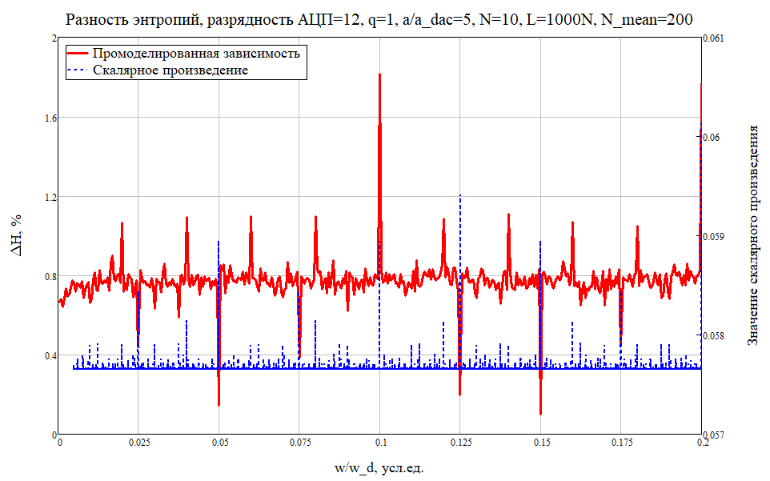
В верхней части слайда красной линией изображена зависимость разности энтропий от отношения частот, синей линией изображено значение модуля скалярного произведения. Зависимости построены для «midrise» квантования. Отношение сигнал шум равно 1, отношение амплитуд равно 5.
Пикам на графике разности энтропий соответствуют пики увеличения модуля скалярного произведения.
Скалярное произведение предсказывает наличие большего количества пиков возрастания с меньшей амплитудой, а также наличие множества пиков, в которых модуль корреляционной функции увеличивается.

Slide 11
В верхней части слайда изображена зависимость разности энтропий от отношения частот для двух типов квантований: красная линия-длина выборки для построения выборочной корреляционной матрицы N=10, синяя линия-длина выборки для построения выборочной корреляционной матрицы N=100. Разность энтропий рассмотрена для квантования со смещением уровня. Отношение сигнал шум равно 1, отношение амплитуд равно 5.
Из графиков видно, что с ростом длины выборки увеличивается количество пиков и уменьшается значение отношения частот, при котором изменяется характер зависимости разности энтропий от отношения частот: для N=10 пороговое отношение частот 0,1, для N=100 пороговое отношение частот 0,01.

Slide 12
Объяснить изменение порогового значения отношения частот можно при помощи построения интервала когерентности сигнала, нормированного на период дискретизации (5). Интервал когерентности возможно интерпретировать как длительность в отсчетах, на протяжении которых отсчеты сигнала считаются зависимыми, что увеличивает общую когерентность сигнала и уменьшает энтропию.
(5)
–период дискретизации сигнала;
В нижней части слайда построены графики зависимости нормированного интервала дискретизации от отношения частоты сигнала к частоте дискретизации для двух различных длин выборок N.
Из графиков видно, что при значениях отношения частот меньших 1/N нормированный интервал когерентности резко увеличивается
N=10
N=100

